Slide 1
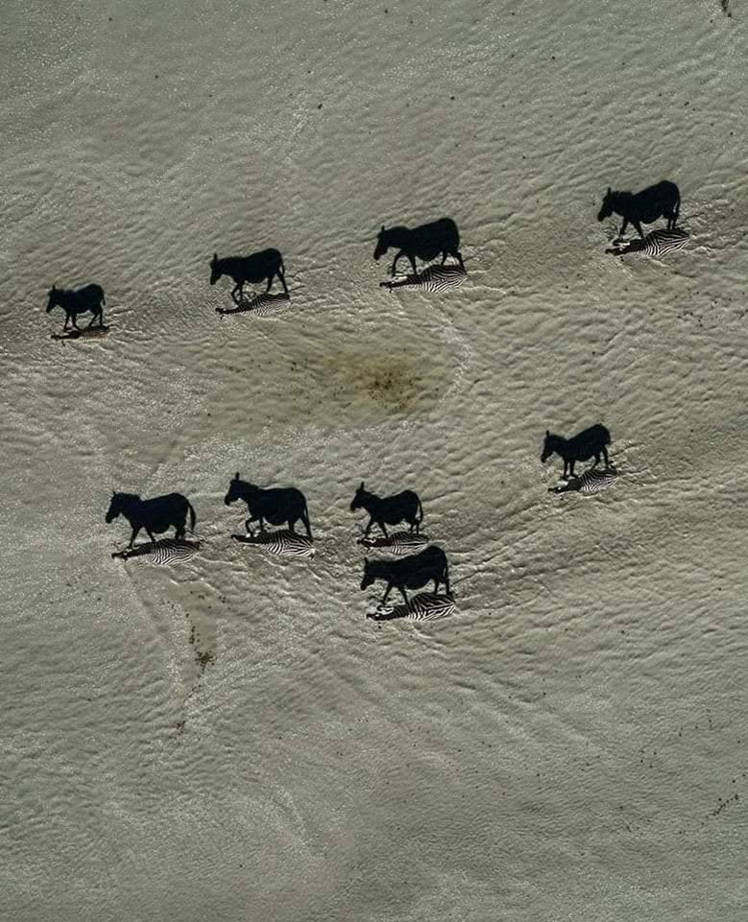
Mérés-értékelés, digitális mérés
Tomasovszky Edit 2022
www.tomacolor.hu
tomasovszkyedit67@gmail.com

Slide 2

A pedagógiai értékelés
A pedagógiai értékelés meghatározó szerepet tölt be a tanítás-tanulás rendszerében. Segítségével megállapíthatjuk, hogy a tanulók tudása mennyiben van összhangban a tervezett célokkal és követelményekkel, a diákok tudása mennyiben mutatja, hogy elértük azokat a tanítási-tanulási folyamat egy adott szakaszában.
Az értékelés alapvető célja tehát, hogy szervezett módon pedagógiai információkat gyűjtsük, és azok alapján differenciált visszajelentéseket szervezzünk.
A pedagógiai értékeléskor nemcsak az egyén tudásában bekövetkező változásokat érhetjük tetten, hanem egy tanulócsoportot (pl. az osztály hogyan teljesített egy teszten) vagy egy intézményt (pl. az iskola tanulói milyen eredményeket értek el a magyar érettségin) is vizsgálhatunk.

Slide 3
Értékelés = szervezett módon történő információgyűjtés
Az információgyűjtésnek sokféle módszere lehet, de értékelésen csak azt értjük, ami szervezett módon történik. Ennek megfelelően kell az értékelést megtervezni: miért, mit, kik és hogyan értékelnek?
(1) A cél meghatározása: Miért (milyen célból) akarunk értékelni?
(2) Mit akarunk értékelni?
(3) Kikkel és hogyan tudjuk az értékelést elvégezni?
(4) Milyen eszközzel?
(5) Osztályozzunk-e vagy sem?

Slide 4
Miért és mit akarunk értékelni…
(1) A cél meghatározása: Miért (milyen célból) akarunk értékelni?
Az értékelés lehetséges céljai közé tartozhat a tanítási-tanulási folyamat tervezése (D), a tanulói tudás fejlesztése (F), illetve az elért tudásszint minősítése (SZ).
(2) Mit akarunk értékelni?
Ezt követően azt kell megállapítani, hogy melyik (a kognitív, az affektív vagy a pszichomotoros) tudásterületre irányuljon az értékelés. 3 területen gyűjthetünk információkat:
Kognitív területen alapvetően a tanuló ismeret- és képességjellegű tudását értékelhetjük (pl. a tanuló meg tudja-e határozni egy adott fogalom definícióját, épít-e arra egy feladat megoldásakor).
Az affektív területre irányuló értékeléskor a tanuló attitűdjeiről, motivációjáról, szokásairól gyűjthetünk információkat (pl. a diák milyen aktivitással végzi a tanórai feladatot, milyen tanulási szokásokkal rendelkezik).
A pszichomotoros területen végzett értékelés a finom- és nagymozgásokra irányul (pl. a diák mennyire pontosan végzi a gimnasztikagyakorlatokat, hogyan képzi a megfelelő hangokat angol órán).

Slide 5
Hogyan, kikkel, mivel értékeljünk?
(3) Kikkel és hogyan tudjuk az értékelést elvégezni?
A diagnosztikus és a szummatív értékelést elsősorban a tanár(ok) végzi(k). A formatív értékelés esetében lényeges kérdés annak tisztázása is, hogy a diákot bevonjuk-e az értékelésbe.
D F F SZ
(4) Milyen eszközzel?
Adatfelvételi és kiértékelési útmutatókkal végzett megfigyelés, a kérdőívek, valamint a tudásszint- és képességvizsgáló tesztek (szóbeli felelet, feladatlap, teszt, esszé…).
(5) Osztályozzunk-e vagy sem?
Mennyiségi és minőségi értékelés, mérés, becslés, megítélés, teszt
Szöveges/jegy értékelés

Slide 6
A mérőeszközök jóságmutatói: objektivitás, reliabilitás, validitás
A teszt objektivitása (tárgyilagosság) azt jelenti, hogy a mérés eredménye független a mérést végző személyektől.
A teszt érvényessége, validitása (érvényesség) az a tulajdonság, hogy a teszt valóban azt méri, aminek a mérésére kidolgozták.
A teszt megbízhatóságának, reliabilitásának (megbízhatóság) számszerű jellemzésére a reliabilitásmutatók szolgálnak.
Az itemek jellemzésére is használhatók paraméterek. Az item nehézsége vagy nehézségi indexe azt mutatja meg, hogy az adott itemet mekkora valószínűséggel oldja meg egy tanuló.

Slide 7
Norma- vagy kritérium orientált értékelés
A normaorientált értékelés:
Az értékelési folyamatban a teljesítményeket egymáshoz vagy egy referenciacsoport átlagához viszonyíthatjuk. Ezt nevezzük normaorientált értékelésnek. Általa meg lehet határozni, hogy a vizsgált teljesítmény az alsó, a középső vagy a felső teljesítménysávba tartozik-e, és ez lehetővé teszi a teljesítmények rangsorolását egy csoporton belül.
A kritériumorientált értékelés:
A kritériumorientált értékeléskor a teljesítményt a követelményekből kiindulva és ahhoz viszonyítva határozhatjuk meg, így meg tudjuk vizsgálni, hogy a tanuló milyen szinten érte el az előre meghatározott, pontosan definiált követelményszintet. A kritériumorientált értékeléskor jellemezni tudjuk azt is, hogy a tanuló az elért szinten milyen gondolkodási műveletek elvégzésére képes. Ez alapján van lehetőség arra, hogy a diákok tudását az adott területen fejlesszük.

Slide 8
Fogalomlista
Pedagógiai értékelés: a pedagógiai információk szervezett és differenciált visszajelentésének elmélete és gyakorlata (Báthory, 2000, 222. o.).
Diagnosztikus értékelés: a tanár tájékoztatását szolgálja valamely nagyobb tartalmi-tematikus egység tanításának megkezdése előtt; célja a tanuló előzetes tudásának feltárása (Báthory, 2000, 233. o.).
Formatív értékelés: a tanítási-tanulási folyamat állandó kísérője; célja a megerősítés, illetve a tanulási hibák és nehézségek differenciált feltárása, amely lehetővé teszi a javítást és a pótlást (Báthory, 2000, 233. o.).
Szummatív értékelés: a tanulási folyamat nevezetes szakaszainak a befejezésekor alkalmazzák; célja a minősítés: az elért tudásállapot rögzítése, az induló tudásállapothoz, valamint a kitűzött tanulási célokhoz való viszonyítása (Pedagógiai Lexikon, szerző: Fehér Katalin).
Mérés: olyan eljárás, amelyben a mérendő tulajdonságot egy mérőeszközön rögzített skálához illesztjük (Csapó, 2005, 41. o.); az adatgyűjtést követően számszerűsítjük a tanuló viselkedését, produktumát előre meghatározott kritériumok és szempontok szerint (Báthory, 2000, 227. o.).
Normaorientált értékelés: olyan értékelési eljárás, amelyben a tanulók teljesítményeit egy populáció teljesítményének átlagához (norma) viszonyítják (Báthory, 2000, 233. o.).
Kritériumorientált értékelés: olyan értékelési eljárás, amelyben a tanulók teljesítményeit a tanulási követelményekből kiindulva, azokhoz viszonyítva határozzák meg (Báthory, 2000, 233. o.).

Slide 9
Mérések
OKM
A 6., 8. és 10. évfolyamos tanulók körében felméri a szövegértési képességeket és a matematikai eszköztudást.
NETFIT
A fizikai fittségi mérés
DIFER
A Diagnosztikus fejlődésvizsgáló rendszer (Difer) a kisiskolás életkorban, az iskolai előrehaladás szempontjából kritikus elemi készségek (írásmozgás-koordináció készsége, beszédhallgatás készsége, relációszókincs, elemi számolás, tapasztalati következtetés, tapasztalati összefüggés-megértés, szocialitás) diagnosztikus értékelésére alkalmas tesztrendszer.
PISA
A PISA (Programme for International Student Assessment) vizsgálat célja annak felmérése, hogy a közoktatás kereteit hamarosan elhagyó 15 éves tanulók milyen mértékben rendelkeznek azokkal az alapvető ismeretekkel, amelyek a mindennapi életben való boldoguláshoz, a továbbtanuláshoz vagy a munkába álláshoz szükségesek.
Egyéb nemzetközi mérések

Slide 10
OKM mérések 2001-től
Az OKM ajánlást fogalmaz meg arra vonatkozóan, hogy mi az a képességszint, amivel a diákoknak minimálisan rendelkeznie kell.
Az ajánlás szerint a 6. évfolyamosok körében a 3. szint, a 8. és 10. évfolyamosok esetében a 4. szint tekinthető alapszintnek. Legalább az alapszint elérése szükséges ahhoz, hogy a tanuló tudja alkalmazni képességeit a további ismeretszerzésben és az önálló tanulás során.
A nyilvános jelentésekben (https://www.kir.hu/okmfit/) nem azonosíthatók be az egyes tanulók, az intézmények számára elérhető jelentésben viszont rendelkezésre állnak a tanulói szintű eredmények is.
https://okm.kir.hu/elemzes/OsszefoglaloAdatok.aspx

Slide 11

Az OKM egy tükör…
Mindig kell elemezni, értékelni az eredményeket
Mikor muszáj intézkedni?
20/2012. (VIII. 31.) EMMI rendelet 80. §
A kormányhivatal felhívja az iskola fenntartójának figyelmét, hogy az iskolában intézkedési terv elkészítését kell kezdeményeznie, ha az adott évben elvégzett mérések eredményei alapján az iskola bármely telephelyére és bármely képzési típusára vonatkozóan
  6. évfolyamon a tanulók legalább fele szövegértésből és legalább fele matematikából nem érte el a 2. képességszintet,
  8. évfolyamon a tanulók legalább fele szövegértésből és legalább fele matematikából nem érte el a 3. képességszintet
Az iskola a felhívástól számított három hónapon belül megküldi az intézkedési tervét a fenntartónak.

Slide 12
Az intézkedési terv tartalma
1. HELYZETELEMZÉS
A tanuló összetétel (CSH index kitöltése)
A humán erőforrás/a tantestület jellemzői
A ….. évi kompetenciamérés eredményeit összefoglaló táblázat (évfolyamonként/képzési típusonként, képességterületenként)
A kompetenciamérés eredményességét befolyásoló tartalmi kérdések
Az országos kompetenciamérések megszervezése, lebonyolítása, feldolgozása
Tárgyi feltételrendszer
Az intézményvezetés ellenőrző tevékenysége
2. Probléma-lista, súlyozás
3. Célmeghatározás
4. A célokból eredő feladatok, intézkedések

Slide 13
Tanulókra vonatkozó intézkedések
Tevékenységek, feladatok | Teljesülési kritérium | Módszer, eszköz | Határidő | Felelős, résztvevők | Dokumentumok
A 3. szint alatt teljesítő tanulók egyéni (tanulói jelentésre épülő) fejlesztési tervének elkészítése
Osztály-szintű szaktanári terv (típushibák, hiányosságok alapján)
A tanulók célirányos fejlesztése, folyamat közbeni belső mérések, az eredmények elemzése
Az országos mérések előtt a tanulók, szülők tájékoztatása, felkészítése
A tanulók önismeretének, önértékelésének fejlesztése
Hatékony tanulási technikák megismertetése
Motivációs szint emelése

Slide 14
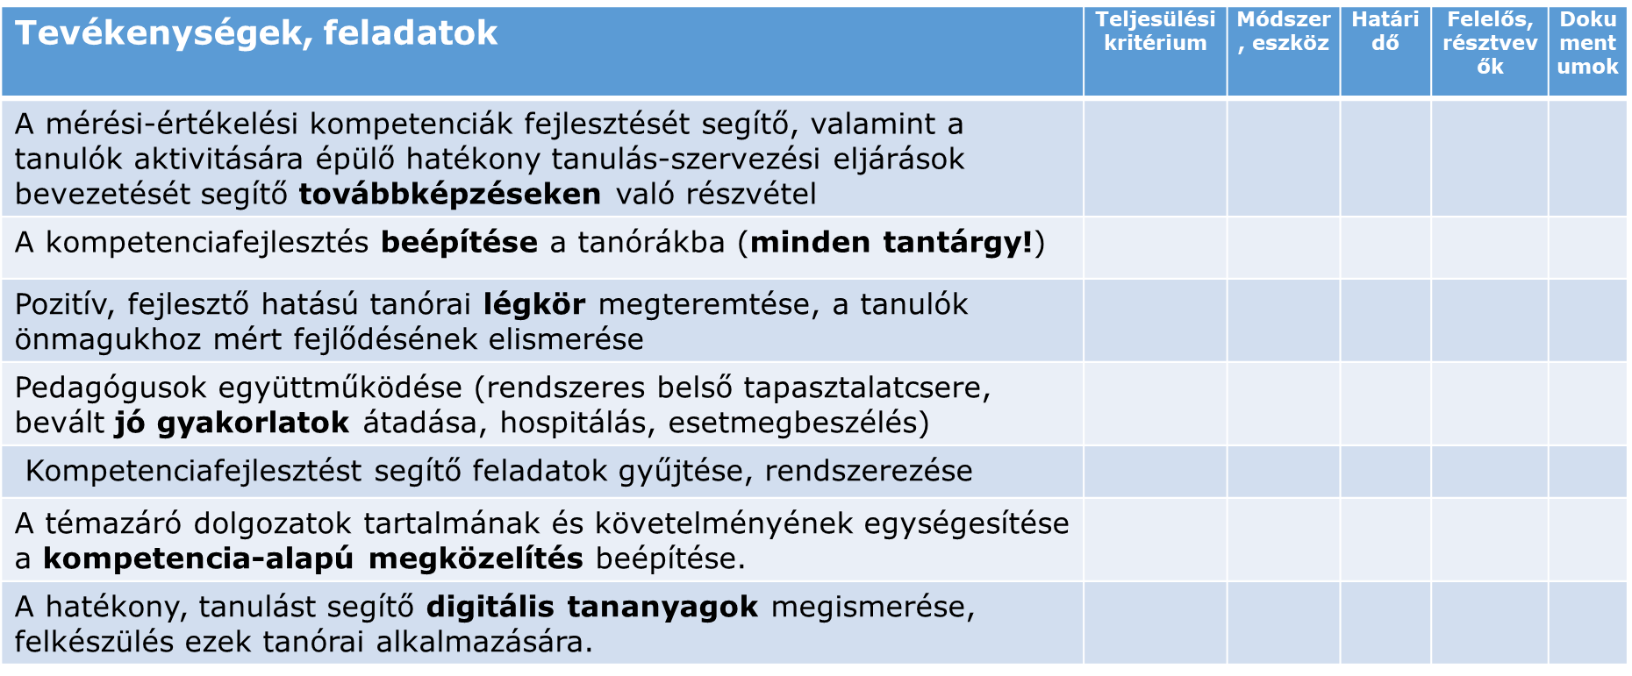
A pedagógusokra vonatkozó feladatok

Slide 15
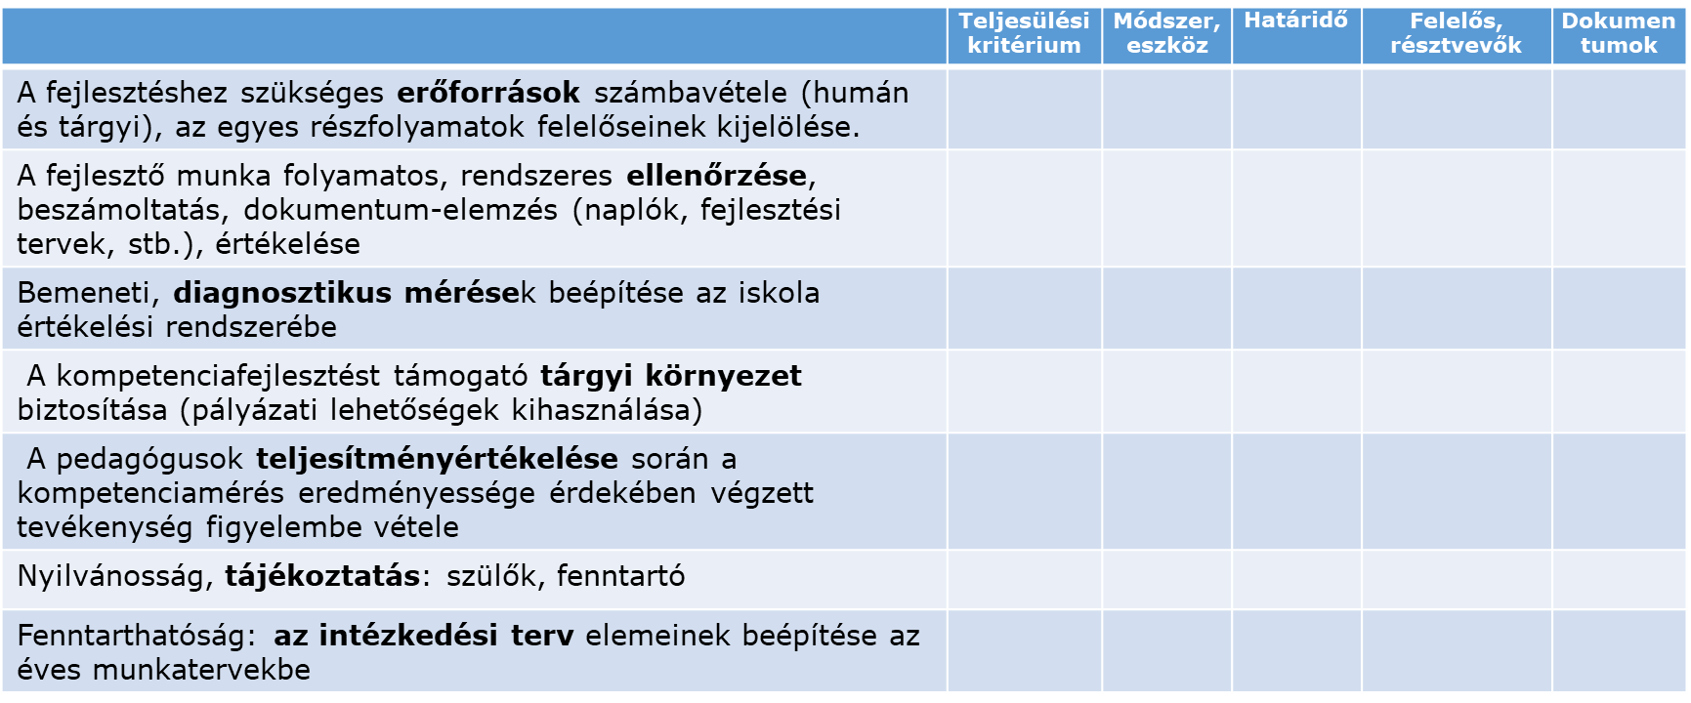
Az intézményvezetésre vonatkozó feladatok

Slide 16
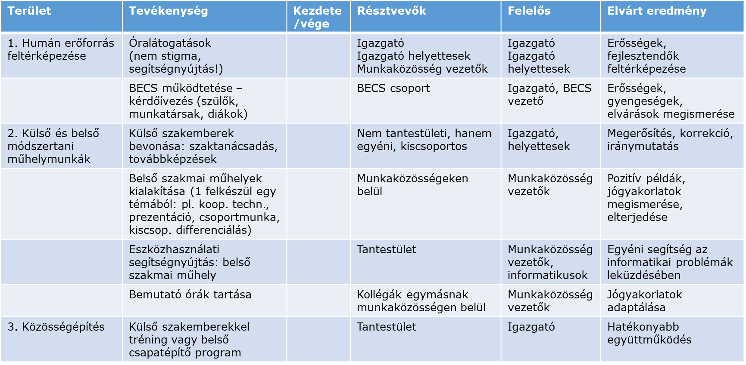
Cselekvési terv – cél: érzékelhető javulás

Slide 17
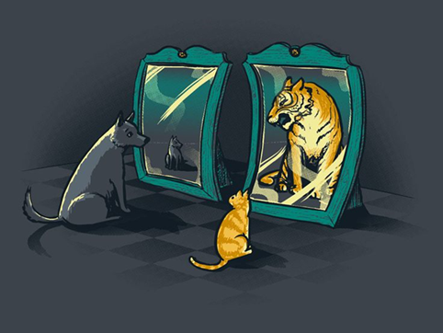
Az eredmények feldolgozása
Hiteles mérés
-> Feldolgozás: OKM FIT (feladattípusonként kiértékelni az eredményeket) - munkaközösségekben
-> Következtetések levonása (erősségek, fejlesztendők)
-> Cselekvési terv, stratégia kidolgozása
(gyakorlás: minden tantárgy!)
Nem a kompetenciamérésre kell trenírozni!
Hanem: ezt a kompetenciát hogyan tudjuk fejleszteni?
->hosszú távú fejlesztésen kell gondolkodni

Slide 18
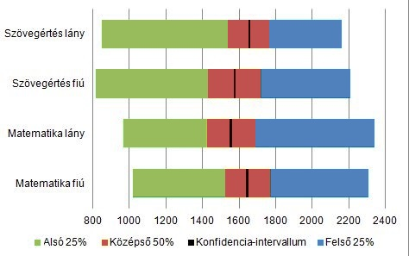
Feladattípusok, képességszintek 1-7
Feladattípusok:
Feleletválasztós
Többszörös választás
Sorbarendezés
Nyílt végű
Az átlageredmények és konfidencia-intervallumok alakulása nemenként 2010-ben

Slide 19
Az Országos kompetenciamérés szövegértési feladatsorainak tesztmátrixa
Gondolkodási műveletek | 6. évfolyam |  |  | 8. évfolyam |  |  | 10. évfolyam
 | Élmény szerző | Magyarázó | Adatközlő | Élmény szerző | Magya rázó | Adatközlő | Élményszerző | Magya rázó | Adatközlő
Információ-visszakeresés (%) | 10-15 | 10-15 | 10-15 | 8-12 | 10-15 | 8-12 | 8-12 | 8-12 | 10-15
Kapcsolatok, következtetések (%) | 10-15 | 8-12 | 8-12 | 10-15 | 10-15 | 10-15 | 8-12 | 8-12 | 10-15
Értelmezés (%) | 10-15 | 8-12 | 8-12 | 8-12 | 10-15 | 8-12 | 10-15 | 10-15 | 10-15
Szövegtípusok aránya (%) | 34-40 | 30-36 | 30-36 | 30-36 | 34-40 | 30-36 | 30-36 | 30-36 | 34-40

Slide 20
I. Létszámadatok, átlageredmények, képességeloszlás… - adatok/számok
Hány tanuló töltötte ki (a/b osztály)
Hány BTMN -> beleszámít
Hány SNI/ milyen típusú SNI – mentesség?
Előző évi matematikajegy
Átlageredmények – viszonyítási csoportok: pl. országos, községi, közepes községi, 8 évf. gimn…
A képességeloszlás néhány jellemzője: átlag, minimum, maximum (jobbra tolódott, balra tolódott, átlagos ívet mutat)

Slide 21
II. Mutatók
Képességszintek százalékos eloszlása
Tanulói háttérkérdőívek -> Átlageredmény a CSH-index tükrében (diagram)
Telephelyeik eredménye a regressziós becslés alapján várható eredmény tükrében
A CSH-index átlagértéke és az átlag megbízhatósági tartománya
Az átlageredmény alakulása az adott évfolyamon előző években
Képességeloszlás alakulása az adott évfolyamon előző években
Átlageredmény a tanulók korábbi eredményének tükrében
A tanulók fejlődése a telephelyen
A tanulók egyéni fejlődése a komplex fejlődési modell alapján
A képességeloszlás néhány jellemzője osztályonként (a/b)
A képességeloszlás az előző év végi matematikajegy függvényében

Slide 22
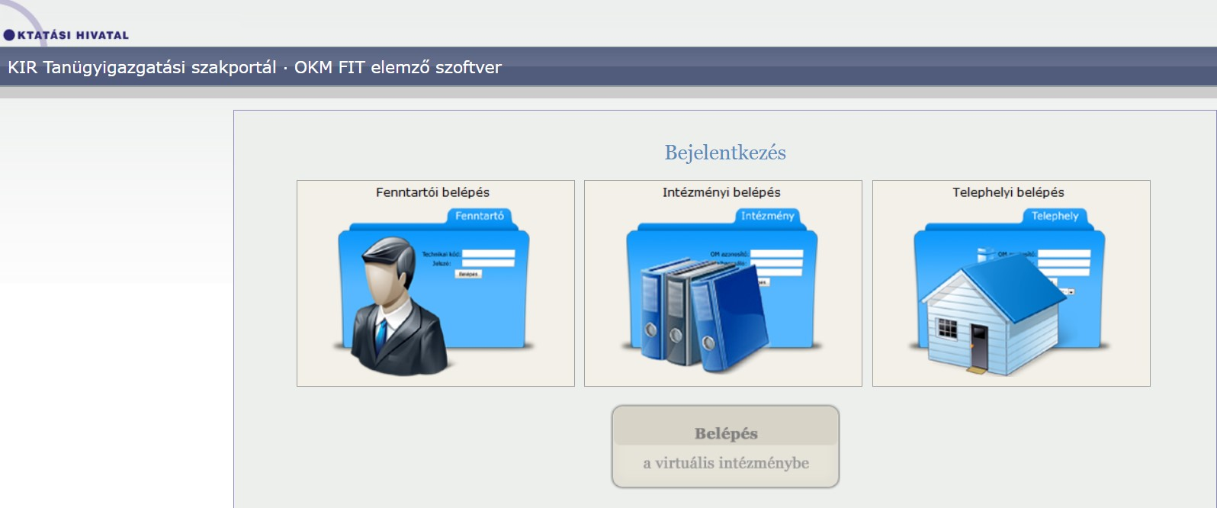
OKM FIT - az eredmények elemzése
A tanulók célirányos fejlesztése, folyamat közbeni belső mérések, https://www.kir.hu/okmfit/

Slide 24
Sorbarendezés

Slide 25
Elemzés: A helyzet javítására tett eddigi erőfeszítések, további stratégia…
A hangos és értelmező olvasás gyakorlása minden órán (pl. az Apáczai Szövegértés gyakorló füzetek segítségével).
Az OKM FIT elemző szoftver segítségével összehasonlítások a referens csoportokkal, az országos és a községi átlaggal, a párhuzamos osztályokkal, s ez alapján fejlesztési terv készítése.
További stratégia
A hangos, közös és egyéni értelmező olvasás további gyakorlása, az olvasás megkedveltetése.
Több önálló szövegértési, szövegelemzési feladatmegoldás az órákon (magyar és minden órán), kisebb részfeladatok teljesen önálló megoldásának gyakoroltatása (kevesebb tanári magyarázat, több önállóságra szoktatás).
Szövegtípusok változatos megismertetése: elbeszélő, magyarázó, dokumentum
Művelettípusok gyakorlása:
  információ visszakeresés (tények, adatok)
  kapcsolatok, összefüggések felismerése (logikai, tartalmi kapcsolatok, összefüggések, utalások, összehasonlítás, szembeállítás, ok-okozati viszony)
  értelmezés: a szöveg részének, egészének értelmezése (cím, tartalmi egységek, üzenet, szerzői szándék, tartalmi, stiláris elemek értelmezése, értékelése)

Slide 26
RJR modell
Ehhez minden tantárgy tananyag feldolgozásánál ajánlott tanítási módszer az RJR modell, mely szerint a tanításnak két szintje van: új ismeretek megtanítása, az elsajátítás folyamatának megtanítása (a tanulás tanítása).
Ráhangolás: előzetes tudás, előfeltevések, kérdések megfogalmazása
Jelentés megteremtése: válaszok keresése
Reflektálás: vita, szintézis, értékelés, gondolatcsere, kommunikáció
Ezekkel a módszertani változtatásokkal tehetjük sikeresebbé az oktatásunkat, elősegítve ezáltal a tanulók szövegértési kompetenciájának fejlődését a jövőben.

Slide 27
Stratégia
A lexikális tudás megszerzésébe vetett energia helyett javasolt a logikus gondolkodás, elemző-értelmező szövegfeldolgozás elsajátíttatása már ötödiktől kezdve.
Az értelmezéses feladatok megoldottságának javulása pl. az indoklásos feladatoknál úgy érthető el, ha felső tagozatban kezdettől megtanítjuk a gyerekeket bizonyos sémák alkalmazására. Pl. azért tetszett, mert…, én úgy gondolom, az a véleményem, hogy…stb.
Különösen a BTMN-es és egyéni bánásmódot igénylő tanulók esetében fontos ezen a területen az egyéni felzárkóztatás.
Emellett fontos stratégia minden tanuló esetében a figyelem, koncentrációs „állóképesség” fejlesztése, a motiváltság növelése.

Slide 28

Gyakorlás: mindenki, minden órán
szövegértelmezés lépései
gondolkodás, problémamegoldás fejlesztése
vázlatírás, sémák begyakorlása
tevékenységközpontú, életszerű feladatok megoldása („Menjünk a moziba be!”)
diagramok, ábrák értelmezése
önálló feladatmegoldás, -értelmezés gyakorlása
motiváció felkeltése
szellemi/lelki/fizikai „állóképesség” javítása

Slide 29
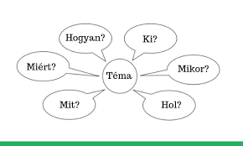
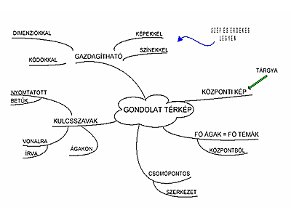
A szövegfeldolgozás lépései
Címértelmezés, ábrák/képek értelmezése
Előzetes tudás felidézése
Figyelmes, értő olvasás
Kulcsszavak, tételmondatok megkeresése, aláhúzása
Vázlatírás, gondolattérkép, fürt-, vagy pókhálóábra, rajz készítés (Szondi két apródja)…
A hangsúly a szöveg megértésén legyen

Slide 30
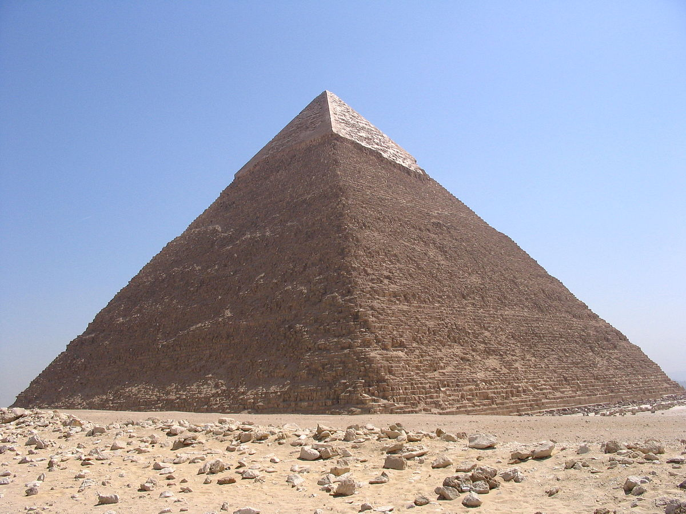
Matematika
Nem a képletek magoltatása, hanem a logikus gondolkodás fejlesztése a cél (Sakkpalota)
A feladatok életszerű szituációkba ültetése
Szemléltetés fontossága
A mértékegységek, a mértani fogalmak tapasztalati úton való bemutatása (cm=kisujj, dl= pohár tej, kg=kenyér, gúla=piramisok…)

Slide 31
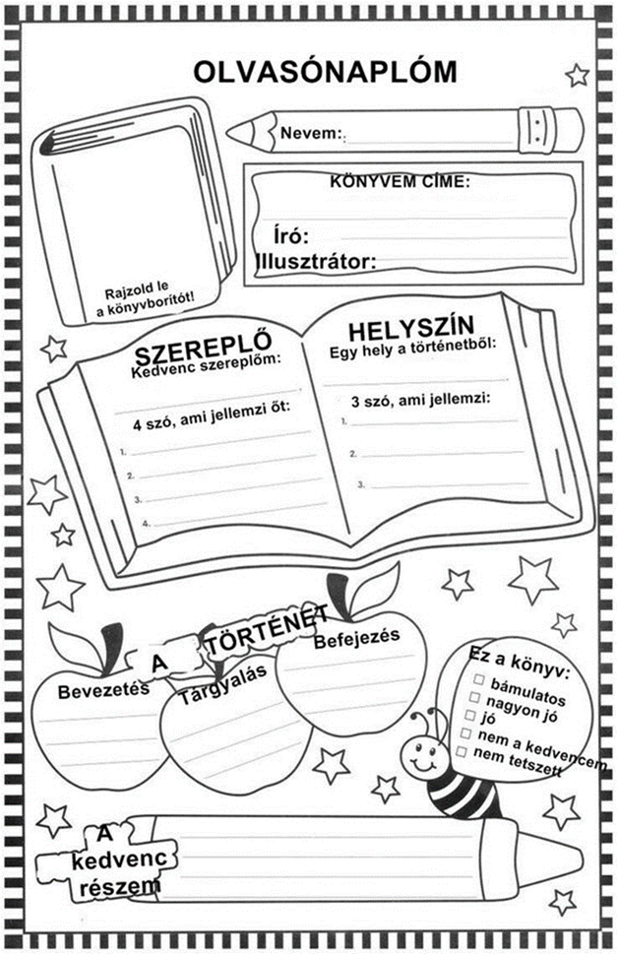

Szövegértés
Az olvasás szeretete: olvasási technikák, stratégiák minden órán mindenki olvasson egy kicsit (felsőben is!!!)
„Az olvasásnak gyönyörűséget kell szereznie, és nem gyötrelmet okoznia.” Ranschburg Jenő
->Érdekes, figyelemfelkeltő szövegek, önálló szövegfeldolgozások
Változatos témájú szövegek, változatos szövegtípusok (célja szerint: magyarázó, adatközlő, élményszerző, formája szerint: folyamatos/nem folyamatos, kevert)
  magyarórán könyvajánlók – jutalmazás
  kreatív írás (Kőmíves Kelemenné Happy Enddel)
  szövegértés füzetek – változatos feladattípusok (kiegészítés, sorba rendezés, feleletválasztó, többszörös feleletválasztó, szövegalkotás, elemzés, átalakítás)
  könyvtári foglalkozások
  órán bármilyen érdekességek a tananyaghoz kapcsolódóan
  online források

Slide 32

Ötletbörze
Mesék
Mesekuckó (Dobj el mindent és olvass!)
LAPBOOK
KÉPREGÉNY
http://www.tani-tani.info/szovegertes_fejlesztes_kepregenyekkel?fbclid=IwAR3eRpfJhmWkMn1Sg5MSACWBpnnKRou_M-lcOKnYhE96Y9HkR0_oVnTCMjk
ÁLLJUNK MEG EGY NOVELLÁRA
https://novella.jcdecaux.hu/
FEJLESZTELEK
http://blog.fejlesztelek.hu/index.php/szovegertes-fejlesztese-online/
Szakkönyvek, játékok
Covid-kreativitás:
- pl. osztálykirándulás tervezése

Slide 33

Digitális mérés 2022/2023
Matematika és szövegértés
Természettudományos és idegennyelvi/célnyelvi
A 2022/2023-es tanévben a mérésben részt vevő évfolyamok köre bővül, a 6. 8. és 10. évfolyam mellett
a 4. és 5. évfolyamon is vizsgálja a tanulók szövegértési képességét és matematikai eszköztudását,
(a 7. évfolyamon is vizsgálja a tanulók szövegértési képességét, matematikai eszköztudását és természettudományos műveltségét)
(Bővíteni akarják magyar nyelv, irodalom, matematika, történelem, nyelvi, természettudományos és digitális komp. mérésre)
2022.szept. 19 - okt. 10. Pályaorientációs mérés 8.o.
Bemeneti mérések:
2022.okt. 10-21.: mérési időszak a 8. évfolyamon
2022.okt. 24-nov.11.: mérési időszak a 6. évfolyamon
2022.nov. 14-nov.30.: mérési időszak a 4-5. évfolyamon
A bemeneti mérések előkészítéséhez az adatszolgáltatás határideje: 2022. szeptember 23.

Slide 34

Kimeneti mérések
A kimeneti mérésekre 2023. március 6. – június 9. között kerül sor.
A kimeneti mérések évfolyamonkénti ütemezését – a bemeneti mérések tapasztalatainak függvényében – a hivatal később határozza meg.
A kimeneti mérések előkészítéséhez az adatszolgáltatás határideje: 2022. november 30.
Tudnivalók az idei digitális országos mérésekről, példafeladatok:
https://www.oktatas.hu/kozneveles/meresek/digitalis_orszagos_meresek/lebonyolitas/tudnivalok_idei_orsz_meresekrol_2022_2023
https://www.oktatas.hu/kozneveles/meresek/digitalis_orszagos_meresek/peldafeladatok

Slide 35

Lemorzsolódás 2022
Komárom-Esztergom megyei átlag: 5,29 %
Országos átlag: 7%

Slide 36
Köszönöm a figyelmet!
Forrás: http://www.jgypk.hu/mentorhalo/tananyag/Tantervelmlet_s_a_pedaggiai_rtkels_alapjai/71_a_pedaggiai_rtkels_fogalma_szerepe_a_tantstanuls_rendszerben.html
A Youtube videóm linkje: https://youtu.be/-Zrr6f1bEDY
Az elégedettségi kérdőív linkje:

